Slide 1
第十二讲 龙芯2K UART串口通信

Slide 2
1
UART串口驱动
提纲
2
编写程序
CONTENTS
Notes:
3. ；
4. ；
5.主要任务；
6. ；
7.

Slide 3
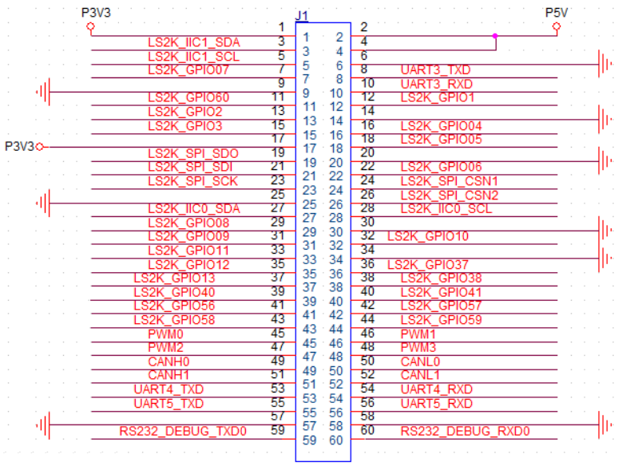
一、UART串口驱动
龙芯2K1000的UART串口
龙芯2K1000开发版预留了4路UART串口通信接口，其中UART3~5是TTL，还有一路是RS232协议的串口，调试时要分清楚使用的串口协议类型和相应的串口线。
接口定义

Slide 4
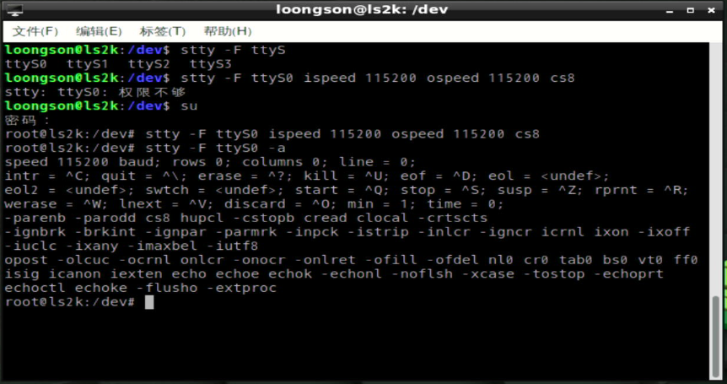
一、UART串口驱动
串口驱动文件
龙芯2K1000的UART串口驱动文件位于/dev下的ttyS0~ttyS3，分别对应UART_RS232、UART3~UART5。可以通过stty命令设置和测试串口通信。
通过stty命令设置ttyS0

Slide 5
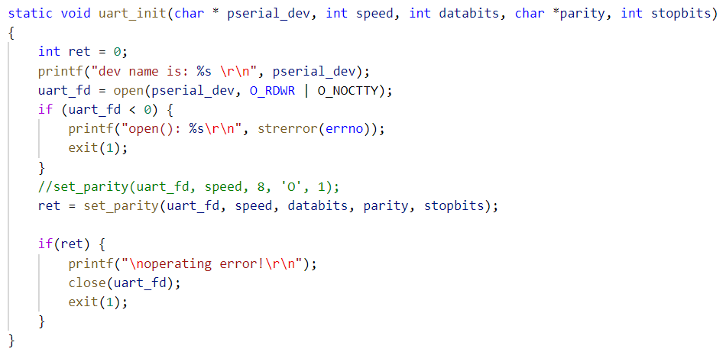
二、编写程序
初始化
pserial_dev：ttyS*的路径
speed：波特率
databits：数据位，取值为7或者8
stopbits：停止位，取值为1或者2
parity：效验类型，取值为N,E,O,S

Slide 6
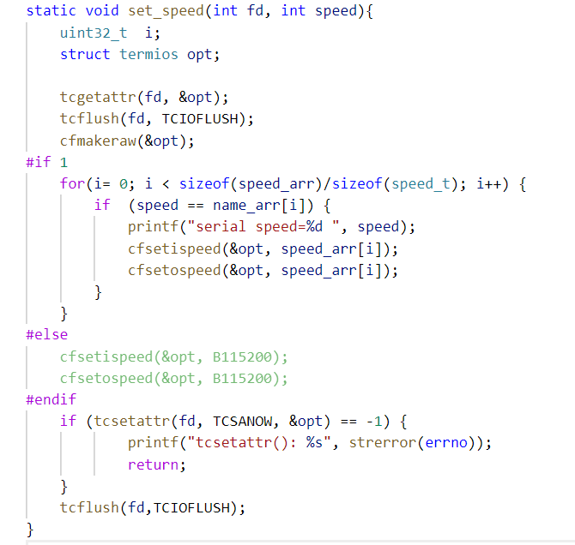
二、编写程序
设置波特率

Slide 7
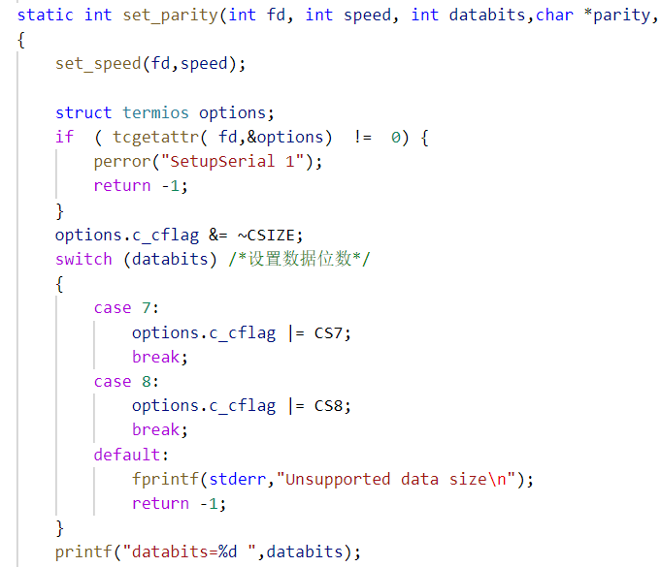
二、编写程序
设置数据位

Slide 8
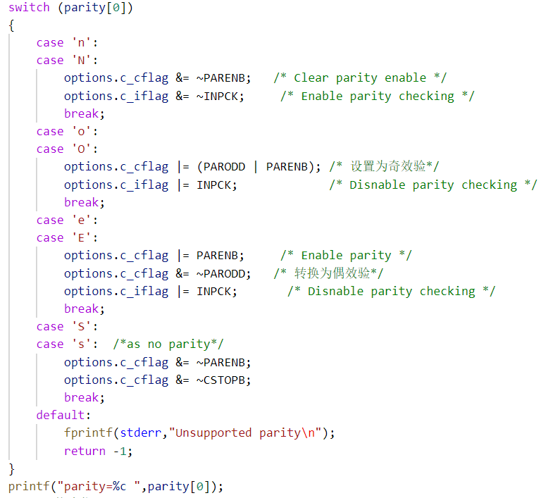
二、编写程序
设置检验位

Slide 9
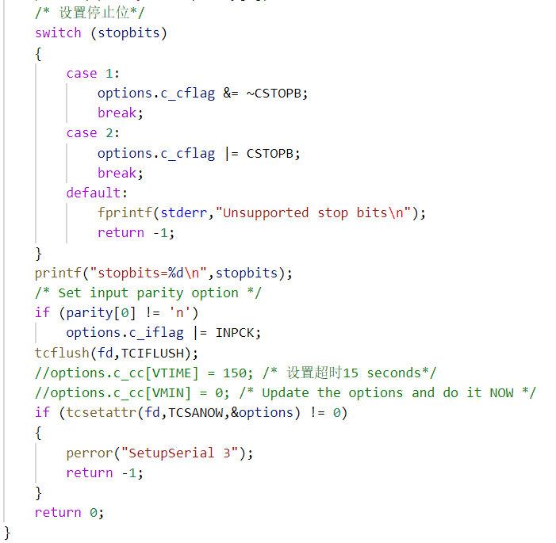
二、编写程序
设置停止位

Slide 10
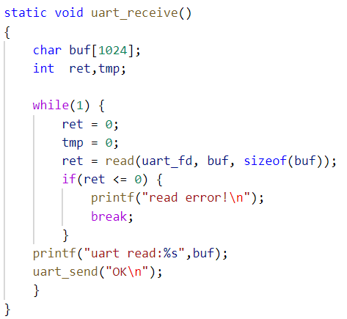
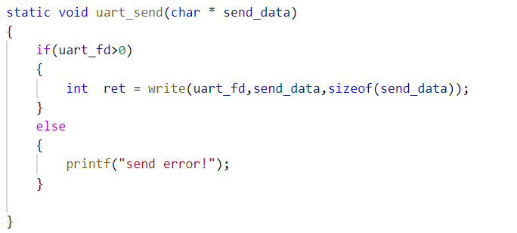
二、编写程序
串口通信发送与接收

Slide 11
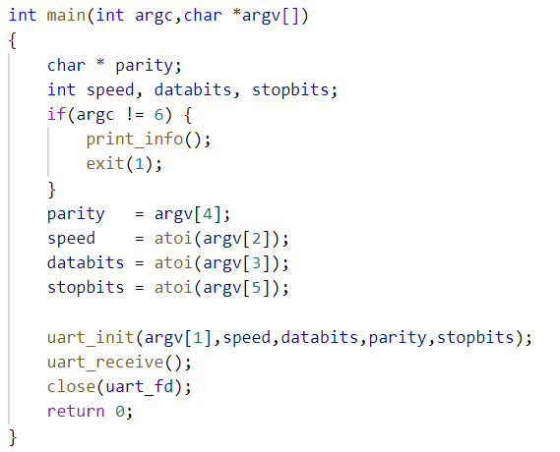
二、编写程序
串口通信发送与接收

Slide 12
感谢观看！

